Slide 1
Egyenes vonalú mozgások - sebesség
7. osztály

Slide 2

https://learningapps.org/watch?v=pv09um90323

Slide 3
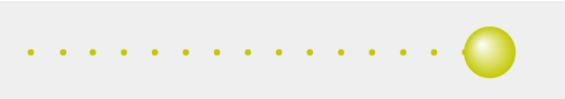
Ismétlés
A nyomvonalkép alapján jellemezd a labda mozgását.

Slide 4
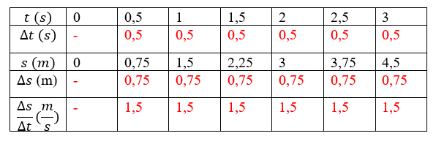


A labda mozgásának vizsgálata szimulációs méréssel
$$∆t:időköz (időtartam)$$
$$∆s:adott időköz alatt megtett út$$

Slide 5
Ábrázold a test által megtett utat grafikonon az idő függvényében.
Jelöld a grafikonon az időközt és az időköz alatt megtett utat.
A test kétszeres időköz alatt kétszeres, háromszoros időköz alatt háromszoros utat tesz meg. Az adott időköz alatt megtett út és az időköz egymással egyenesen arányos, hányadosuk állandó. Ez a hányados megadja a test sebességét.
A sebesség megmutatja, hogy adott idő alatt mennyi utat tesz meg a test, azaz milyen gyorsan mozog.
Egyenletes mozgás esetén a test sebessége állandó, tehát egyenlő időközök alatt egyenlő utakat tesz meg a test.

Slide 6


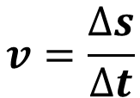
SEBESSÉG – A test gyorsaságát jellemzi.
Jele: v
Kiszámítási módja: A megtett út és a megtételéhez szükséges idő hányadosa.
$$v=\frac{∆s}{∆t}$$
$$\frac{m}{s}$$
$$\frac{km}{h}$$
1 km/h jelentése: 1 óra alatt a test 1 km-t tesz meg.
Fogalmazd meg, hogy mit jelent az 1 m/s.

Slide 7

Elfárad-e Thomas a kismozdony?
Vizsgáljuk meg a mozgását.

Slide 8
Kövessük a természettudományos megismerés lépéseit.
1.) Megfigyelés
2.) Mennyiségek társítása a jelenséghez
3.) Hipotézis felállítása a mennyiségek közötti kapcsolatokra
4.) A hipotézis tesztelése mérőkísérlettel

Slide 9
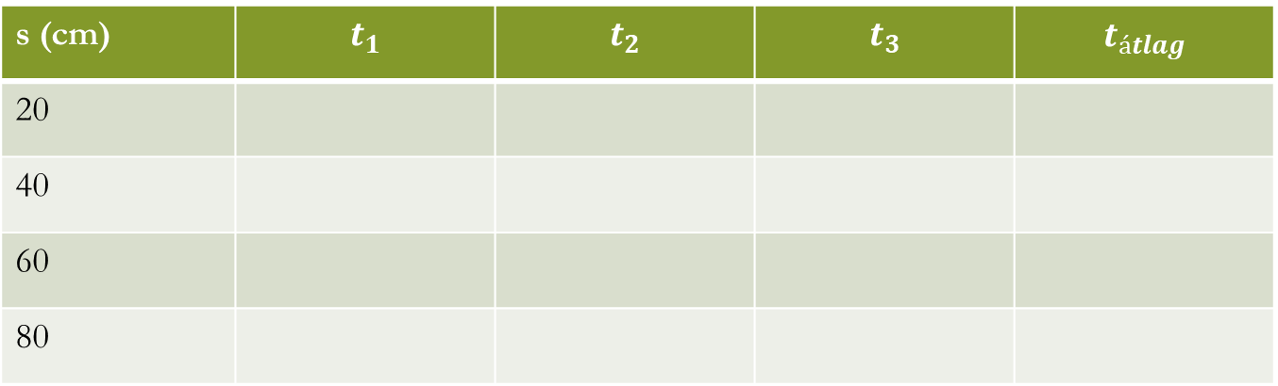
s (cm) | $$t_{1}$$ | $$t_{2}$$ | $$t_{3}$$ | $$t_{átlag}$$
20
40
60
80

Slide 10



Slide 11
Számoljunk!
A filmek végén gyakori jelenet, hogy egy szerelmespár egymás felé fut a pályaudvaron. A lány 3 m/s, a fiú pedig 5 m/s sebességgel fut. Hol és mennyi idő múlva találkoznak, ha a kezdeti távolságuk 40 m?
Készíts hely-idő grafikont a mozgásukról.
A feladat forrása: Gulyás János, Honyek Gyula, Markovits Tibor, Szalóki Dezső, Varga Antal: Ötösöm lesz fizikából. Példatár és megoldások. Műszaki Könyvkiadó.

Slide 12
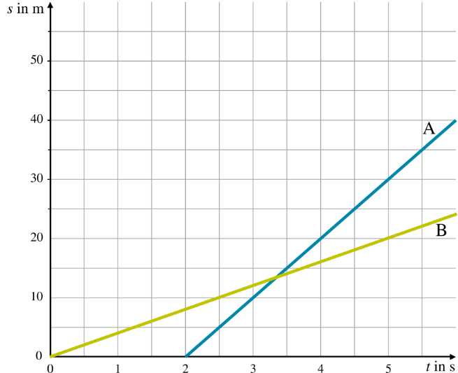
Elemezzünk grafikonokat ☺
A testek ………………………… indulnak, de az A-jelű test …………………….. később.
Melyik test halad gyorsabban? Válaszodat indokold.
c) Hol és mikor találkozik a két test?
d) Jelöld az ábrán a két test mozgásának irányát.

Slide 13
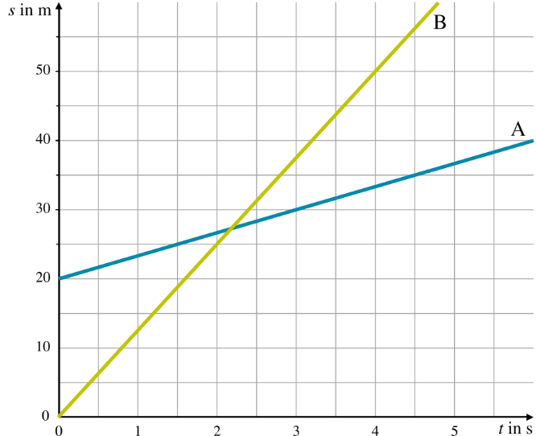
Egészítsd ki a szöveget.
A testek ……………………………….. indulnak, de az A-jelű test …………………………….. közelebbről.
Melyik test halad gyorsabban? Számítsd ki az egyes testek sebességét.
c) Hol és mikor találkozik a két test?
d) Jelöld az ábrán a két test mozgásának irányát.

Slide 14
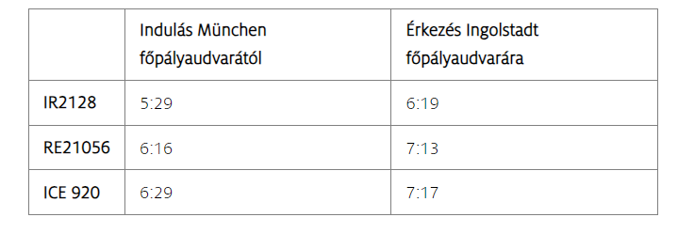
Elemezz menetrendet. 😊 Az útvonal 81 km hosszú.
Számítsd ki az InterRegio 2128, a RegionalExpress 21056 és az InterCityExpress 920 átlagos sebességét a München-Ingolstadt útvonalon.

Slide 15
A felhasznált nyomvonalkép, szimulációs feladat, grafikonok és menetrendelemző feladat forrása: https://www.leifiphysik.de/mechanik

